Slide 1
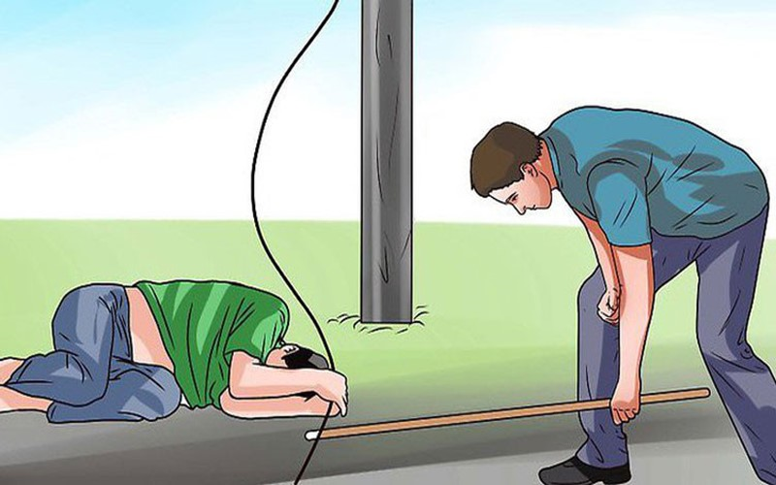
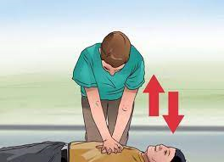

BÀI 11. DỤNG CỤ BẢO VỆ AN TOÀN ĐIỆN VÀ CÁCH SƠ CỨU NGƯỜI BỊ TAI NẠN ĐIỆN

Slide 2

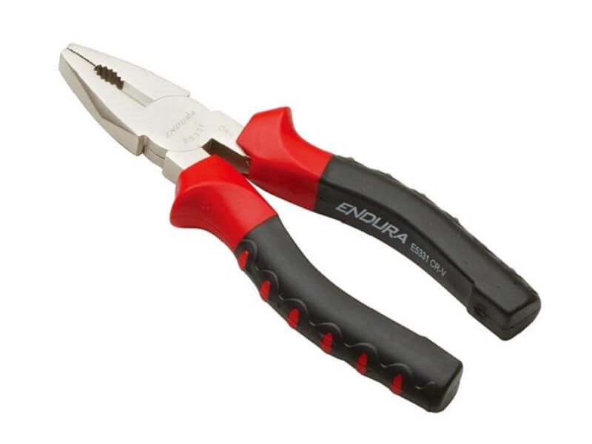
Hãy kể tên một số dụng cụ trong gia đình có bộ phận cách điện.
Một số đồ dùng có bộ phận cách điện

Slide 3
Hãy kể tên một số dụng cụ trong gia đình có bộ phận cách điện.
Một số đồ dùng có bộ phận cách điện
Tua vít, kìm, ủng, găng tay cao su, vỏ dây điện, vỏ ổ sắm điện, vỏ nồi cơm điện...

Slide 4

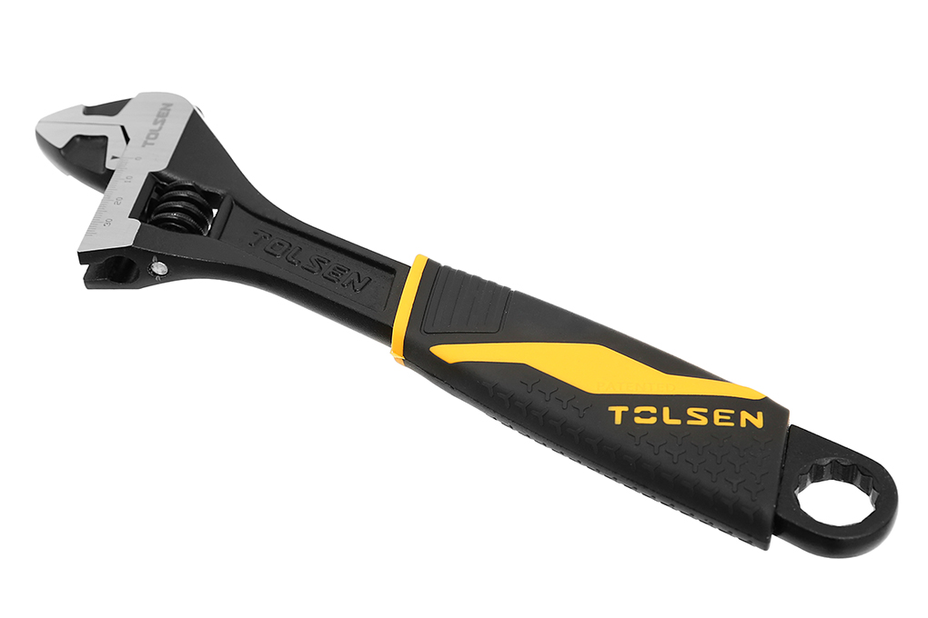
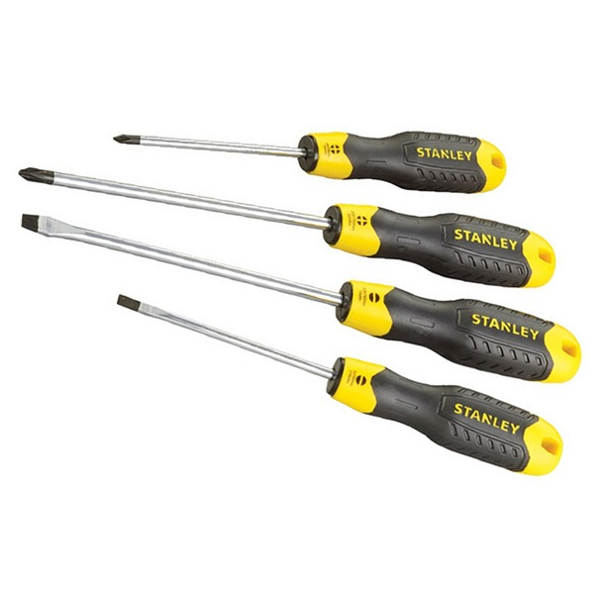

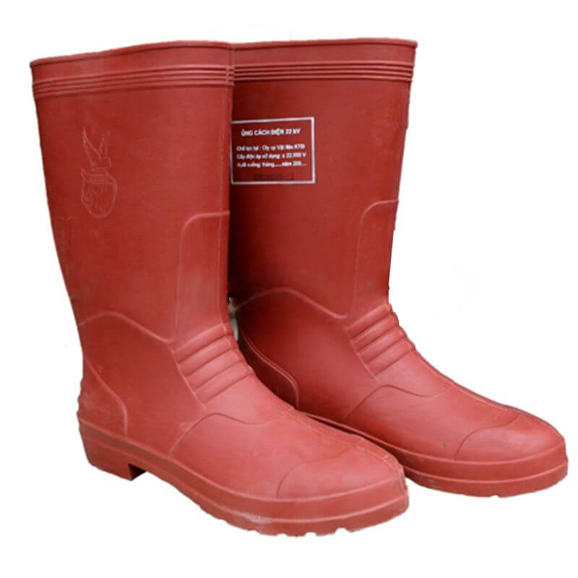
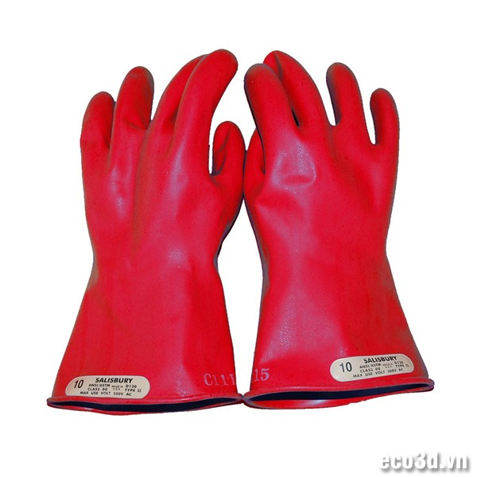
Hãy chỉ ra bộ phận cách điện của dụng cụ bảo vệ an toàn điện ở Hình 11.1.
a) Kìm
b) Mỏ lết
d) Tua vít
e) Găng tay
d) Ủng
a) Thảm
Hình 11.1. Một số dụng cụ bảo vệ an toàn điện

Slide 5
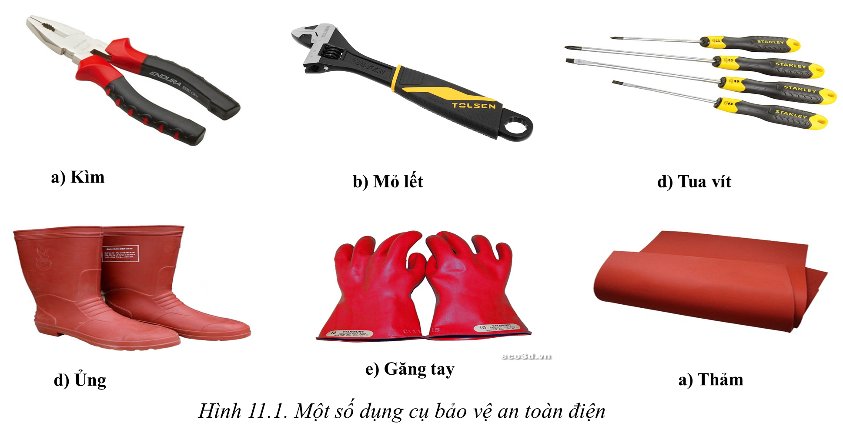
Hãy chỉ ra bộ phận cách điện của dụng cụ bảo vệ an toàn điện ở Hình 11.1.
a), b), c) Tay cầm của dụng cụ.
d), e), g) toàn bộ dụng cụ.

Slide 6
a) Kìm
b) Mỏ lết
d) Tua vít
e) Găng tay
d) Ủng
a) Thảm
Hình 11.1. Một số dụng cụ bảo vệ an toàn điện

Slide 7

I.Dụng cụ bảo vệ an toàn điện
1.Một số dụng cụ bảo vệ an toàn điện
- Dụng cụ bảo vệ an toàn điện là loại dụng cụ có bộ phận cách điện để giúp người không bị điện giật như kìm, mỏ lết, tua vít…

Slide 8
1. Hãy mô tả cấu tạo của bút thử điện.
2. Vì sao dòng điện qua bút thử không gây nguy hiểm cho người sử dụng?
Cấu tạo bút thử điện
1.Đầu bút thử điện; 2. Điện trở; 3. Thân bút; 4. Kẹp kim loại; 5. Nắp bút; 6. Lò xo; 7. Đèn báo

Slide 9
1. Hãy mô tả cấu tạo của bút thử điện.
2. Vì sao dòng điện qua bút thử không gây nguy hiểm cho người sử dụng?
Cấu tạo bút thử điện
1.Đầu bút thử điện; 2. Điện trở; 3. Thân bút; 4. Kẹp kim loại; 5. Nắp bút; 6. Lò xo; 7. Đèn báo
1.Cấu tạo bút thử điện
- Gồm: Đầu bút thử điện,thử điện vào điện trở, thân bút, kẹp kim loại, nắp bút, lò xo, đèn báo
2. Trong bút thử điện có điện trở, khi dòng điện qua bút thử đến cơ thể người sẽ rất nhỏ (chỉ đủ làm sáng bóng đền bút thử) nên không gây nguy hiểm cho người.

Slide 10
I.Dụng cụ bảo vệ an toàn điện
2. Bút thử điện
- Bút thử điện là dụng cụ kiểm tra ổ cắm điện có điện hay không và đồ dùng điện có bị rò điện hay không.
- Khi chạm bút vào vật mang điện, đèn báo của bút thử điện sáng khi để tay vào kẹp kim loại và chạm đầu bút thử điện vào vật mang điện.

Slide 11
Tách nạn nhân ra khỏi nguồn điện
Sơ cứu nạn nhân
Đưa nạn nhân đến cơ sở y tế gần nhất
Hình 11.5. Các bước sơ cứu người bị tai nạn điện

Slide 12
1.Hãy kể tên các dụng cụ an toàn điện được sử dụng trong Hình 11.6 để tách nạn nhân ra khỏi nguồn điện.
2. Hãy xác định thứ tự các thao tác để tách nạn nhân ra khỏi nguồn điện sao cho hợp lí và an toàn dựa vào các gợi ý dưới đây:
- Tìm các dụng cụ, đồ dùng có thể dùng để tách nạn nhân một cách an toàn.
- Tách nạn nhân ra khỏi nguồn điện.
- Quan sát đường điện dẫn đến chỗ có tai nạn để tìm cầu dao, cầu chì, công tắc, aptomat,...
3. Hãy chọn cách xử lí phù hợp cho từng tình huống sau đây:
- Nạn nhân chạm vào dây điện bị hở cách điện.
- Nạn nhân chạm vào dây điện bị đứt ở ngoài đường.

Slide 13
1.Hãy kể tên các dụng cụ an toàn điện được sử dụng trong Hình 11.6 để tách nạn nhân ra khỏi nguồn điện.
2. Hãy xác định thứ tự các thao tác để tách nạn nhân ra khỏi nguồn điện sao cho hợp lí và an toàn dựa vào các gợi ý dưới đây:
- Tìm các dụng cụ, đồ dùng có thể dùng để tách nạn nhân một cách an toàn.
- Tách nạn nhân ra khỏi nguồn điện.
- Quan sát đường điện dẫn đến chỗ có tai nạn để tìm cầu dao, cầu chì, công tắc, aptomat,...
3. Hãy chọn cách xử lí phù hợp cho từng tình huống sau đây:
- Nạn nhân chạm vào dây điện bị hở cách điện.
- Nạn nhân chạm vào dây điện bị đứt ở ngoài đường.
1. Sử dụng ván gỗ để đứng (cách điện với mặt đường) và que gỗ đẩy dây điện ra xa để tách nạn nhân ra khỏi nguồn điện.
2. - Quan sát đường điện dẫn đến chỗ có tai nạn để tìm cầu dao, cầu chì, công tắc, aptomat,...
- Tìm các dụng cụ, đồ dùng có thể dùng để tách nạn nhân một cách an toàn.
- Tách nạn nhân ra khỏi nguồn điện.
3. - Nạn nhân chạm vào dây điện bị hở cách điện: Ngắt nguồn điện (cầu dao điện, aptomat hoặc rút phích cắm điện...).
- Nạn nhân chạm vào dây điện bị đứt ở ngoài đường: Dùng vật cách điện như thanh gỗ, thanh tre khô, thanh nhựa, ... để gạt dây điện ra khỏi nạn nhân.

Slide 14
II.Cứu người bị tai nạn điện
1.Tách nạn nhân ra khỏi nguồn điện
- Ngắt nguồn điện: cắt cầu dao, aptomát hoặc rút phích căm điện.
- Tìm các dụng cụ, đồ dùng có thể dùng để tách nạn nhân một cách an toàn.
- Tách nạn nhân ra khỏi nguồn điện.

Slide 15
3. Hãy chọn cách xử lí phù hợp cho từng tình huống sau đây:
- Nạn nhân chạm vào dây điện bị hở cách điện.
- Nạn nhân chạm vào dây điện bị đứt ở ngoài đường.

Slide 16
3. Hãy chọn cách xử lí phù hợp cho từng tình huống sau đây:
- Nạn nhân chạm vào dây điện bị hở cách điện.
- Nạn nhân chạm vào dây điện bị đứt ở ngoài đường.
3. - Nạn nhân chạm vào dây điện bị hở cách điện: Ngắt nguồn điện (cầu dao điện, aptomat hoặc rút phích cắm điện...).
- Nạn nhân chạm vào dây điện bị đứt ở ngoài đường: Dùng vật cách điện như thanh gỗ, thanh tre khô, thanh nhựa, ... để gạt dây điện ra khỏi nạn nhân.

Slide 17
4. Dựa vào Hình 11.7, em hãy nêu cách sơ cứu nạn nhân bị điện giật.

Slide 18
2. Sơ cứu nạn nhân
- Đẩy đầu nạn nhân về phía sau, nâng cằm lên cho 2 hàm răng gần như chạm nhau, quan sát và lắng nghe hơi thở nạn nhân.
- Nếu nạn nhân không còn thờ, bịt mũi nạn nhân, dùng miệng lấy đầy hơi, ngậm kín miệng nạn nhân, thổi 2 hơi liên tiếp (hơi đầy phổi).
- Đặt tay lên vùng giữa ngực nạn nhân, đặt 1 tay lên bàn tay kia, ấn xuống 30 lần.
- Tiếp tục hà hơi thổi ngạt 2 lần liên tiếp và ấn tay 30 lần cho đến khi có trợ giúp của nhân viên y tế hoặc nạn nhân tự cử động được.

Slide 19
LUYỆN TẬP
THỰC HÀNH. SỬ DỤNG BÚT THỬ ĐIỆN
- Chuẩn bị: Bút thử điện, ổ cắm điện.
- Cách tiến hành
- Để tay vào kẹp kim loại và chạm đầu bút thử điện vào chỗ cần thử của ổ cắm nếu đèn báo sáng thì chỗ đó có điện.

Slide 20
LUYỆN TẬP
Thực hành sơ cứu nạn nhân bị tai nạn điện
I. Chuẩn bị
- Dụng cụ, thiết bị: phù hợp với tình huống tai nạn điện cần đề xuất
II. Nội dung và trình tự thực hành
Thực hành thao tác sơ cứu người tai nạn điện theo gợi ý hình 11.7

Slide 21
VẬN DỤNG
Kể tên và nêu cách sử dụng một số dụng cụ bảo vệ an toàn điện mà gia đình em có

Slide 22
VẬN DỤNG
Kể tên và nêu cách sử dụng một số dụng cụ bảo vệ an toàn điện mà gia đình em có
- Găng tay cách điện
- Tay áo cách điện
- Quần áo chống hồ quang điện
- Giày/ủng cách điện
- Bút thử điện: Để tay vào kẹp kim loại và chạm đầu bút thử điện vào chỗ cần thử của ổ cắm. Nếu đèn báo sáng thì điểm đó có điện.
- Kìm, tua vít, ...

